Slide 1
БЮДЖЕТ ДЛЯ ГРАЖДАН
к решению от 26.12.2018 № 49
«О бюджете муниципального образования «Холм-Жирковский район»
Смоленской области
на 2019 год и на плановый период
2020 и 2021 годов»

Slide 2
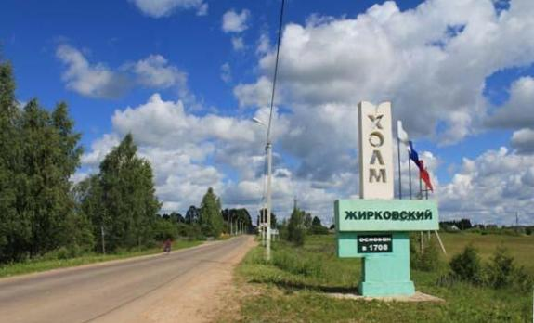
ВСТУПЛЕНИЕ
«Бюджет для граждан» познакомит Вас с положениями проекта важнейшего финансового документа муниципального образования «Холм-Жирковский район» Смоленской области - бюджетом муниципального района.
Каждый житель Холм-Жирковского района является участником формирования бюджета с одной стороны, как налогоплательщик, наполняя доходы бюджета, с другой — он получает часть расходов как потребитель общественных услуг.

Slide 3
ЧТО ТАКОЕ БЮДЖЕТ ДЛЯ ГРАЖДАН
«Бюджет для граждан» – аналитический документ, разрабатываемый в целях предоставления гражданам актуальной информации о проекте бюджета муниципального образования «Холм-Жирковский район» Смоленской области в формате, доступном для широкого круга пользователей.
В представленной информации отражены положения проекта бюджета муниципального образования «Холм-Жирковский район» Смоленской области на предстоящий 2019 год и на плановый период 2020 и 2021 годов.

Slide 4
ЗНАЧЕНИЕ БРОШЮРЫ «БЮДЖЕТ ДЛЯ ГРАЖДАН»
повышение финансовой грамотности населения;
раскрытие информации о бюджете муниципального района и деятельности органов власти;
расширение возможностей взаимодействия органов власти и граждан.
Цели:
доступность и понятность информации для широкого круга граждан;
визуализация данных о бюджете;
консолидация в брошюре общих сведений о бюджете.
Задачи :
Ожидаемые результаты :
свободный доступ к информации о бюджете и деятельности органов власти;
вовлечение граждан в диалог с органами власти;
прозрачность формирования и расходования бюджетных средств.

Slide 5
ЧТО ТАКОЕ БЮДЖЕТ?
ДОХОДЫ БЮДЖЕТА
это поступающие в бюджет денежные средства (налоговые, неналоговые доходы и безвозмездные поступления)
РАСХОДЫ БЮДЖЕТА
это выплачиваемые из бюджета денежные средства (социальные выплаты населению, оказание муниципальных услуг, благоустройство, и другие)
БЮДЖЕТ – форма образования и расходования денежных средств, предназначенных для финансового обеспечения задач и функций государства и местного самоуправления .
Превышение
доходов над расходами образует положительный остаток бюджета
ПРОФИЦИТ .
При профиците снижается долг и (или) растут
остатки.
Если расходная
часть бюджета превышает доходную, то бюджет формируется с ДЕФИЦИТОМ . При дефиците растет долг и (или) снижаются остатки.

Slide 6
Консолидированный бюджет – это свод бюджетов всех уровней на соответствующей территории (за исключением бюджетов государственных внебюджетных фондов) без учета межбюджетных трансфертов между этими бюджетами.
Консолидированный бюджет Российской Федерации
Федеральный бюджет
Консолидированные бюджеты субъектов Российской Федерации
Бюджеты субъектов Российской федерации
Консолидированные бюджеты муниципальных районов
Бюджеты муниципальных районов
Бюджеты городских и сельских поселений
Бюджеты городских округов

Slide 7
СОСТАВЛЕНИЕ ПРОЕКТА БЮДЖЕТА ОСНОВЫВАЕТСЯ НА:
Основные направления налоговой и бюджетной политики муниципального образования «Холм-Жирковский район» Смоленской области на 2019-2021 годы
Основные параметры прогноза социально-экономического развития муниципального образования «Холм-Жирковский район» Смоленской области
БЮДЖЕТ МУНИЦИПАЛЬНОГО ОБРАЗОВАНИЯ «ХОЛМ-ЖИРКОВСКИЙ РАЙОН СМОЛЕНСКОЙ ОБЛАСТИ НА 2019 ГОД И НА ПЛАНОВЫЙ ПЕРИОД 2020 и 2021 годов
Бюджетный прогноз муниципального образования «Холм-Жирковский район» Смоленской области до 2022 года
Муниципальные программы Холм-Жирковского района Смоленской области

Slide 8
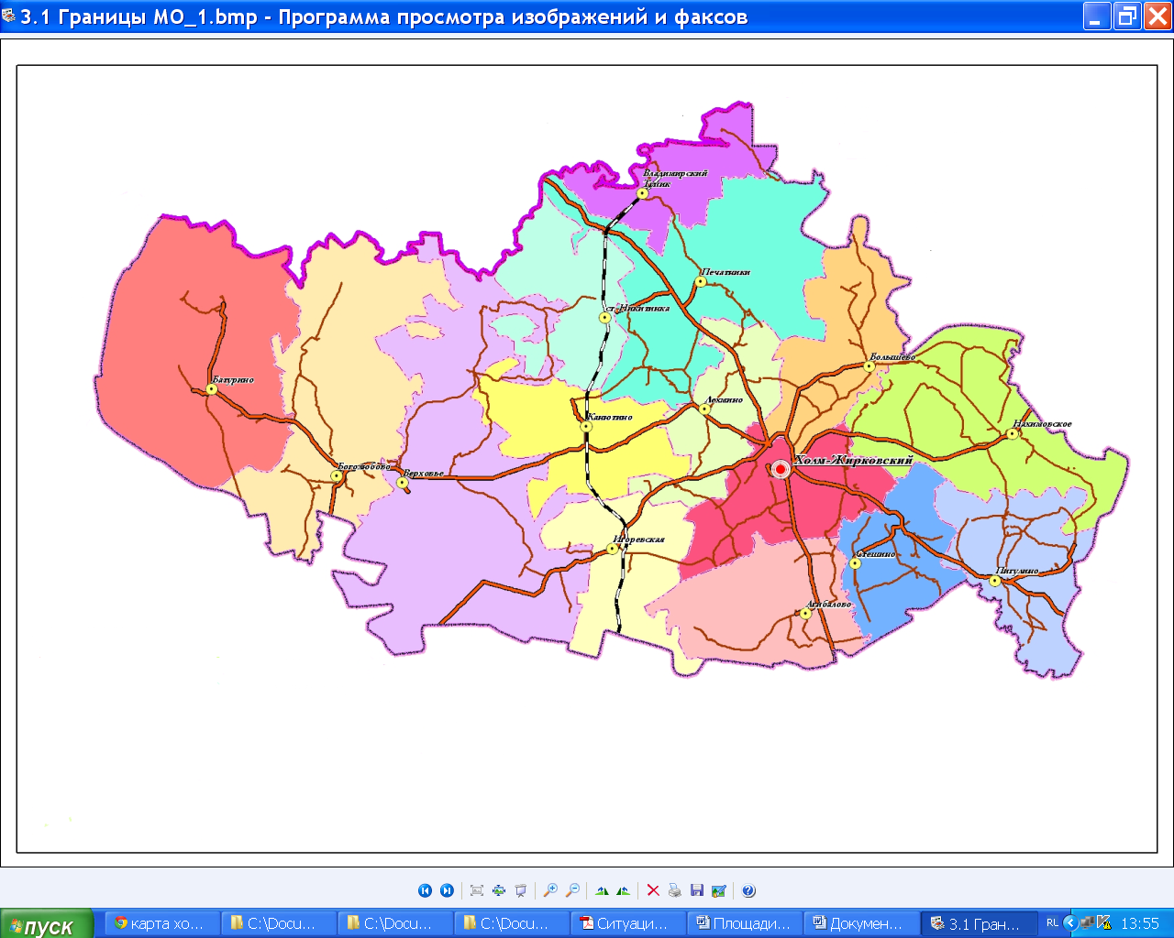
Холм-Жирковский район
Территория - 203,34 тыс.га
Численность населения на 01.01.2018 г. 9 374 человека
Городское поселение – 1
Сельских поселений - 14
Городское население – 34%
Сельское население – 66%

Slide 9
Бюджетный процесс – это деятельность органов государственной власти, органов местного самоуправления и иных участников бюджетного процесса по составлению и рассмотрению проектов бюджетов, утверждению и исполнению бюджетов, контролю за их исполнением, осуществлению бюджетного учета, внешней проверке, рассмотрению и утверждению бюджетной отчетности.
4
3
2
1
Контроль за исполнением бюджета и утверждение отчета об исполнении бюджета
Исполнение бюджета
Рассмотрение и утверждение бюджета
Разработка и
составление проекта
Ежегодно решением Холм-Жирковского районного Совета депутатов Смоленской области утверждается бюджет муниципального образования «Холм-Жирковский район» Смоленской области.

Slide 10
ПОКАЗАТЕЛИ СОЦИАЛЬНО-ЭКОНОМИЧЕСКОГО РАЗВИТИЯ
ХОЛМ-ЖИРКОВСКОГО РАЙОНА
Наименование показателя | 2017 (отчет) | 2018 (оценка) | 2019 (прогноз) | 2020 (прогноз) | 2021 (прогноз)
Среднегодовая численность населения, человек | 9 455 | 9 352 | 9 193 | 9 089 | 9 006
Фонд оплаты труда , млн. руб. | 698,9 | 712,8 | 723,6 | 734,4 | 745,4
Среднемесячная номинальная начисленная заработная плата на 1 работника, руб. | 28 368,3 | 28 935,7 | 29 367,7 | 29 810,2 | 30 257,4
Индекс производства продукции сельского хозяйства, % | 92,9 | 100,2 | 100,2 | 100,3 | 100,5
Индекс объема платных услуг населению , % | 100,1 | 100,0 | 100,1 | 100,2 | 100,2
Индекс потребительских цен, % | 104,3 | 103,7 | 104,2 | 103,6 | 104,0
Инвестиции в основной капитал, млн. руб. | 537,1 | 136,3 | 1 858,6 | 1 780,3 | 81,9
Объем платных услуг населению, млн. руб. | 38,0 | 39,5 | 41,5 | 43,3 | 45,2

Slide 11
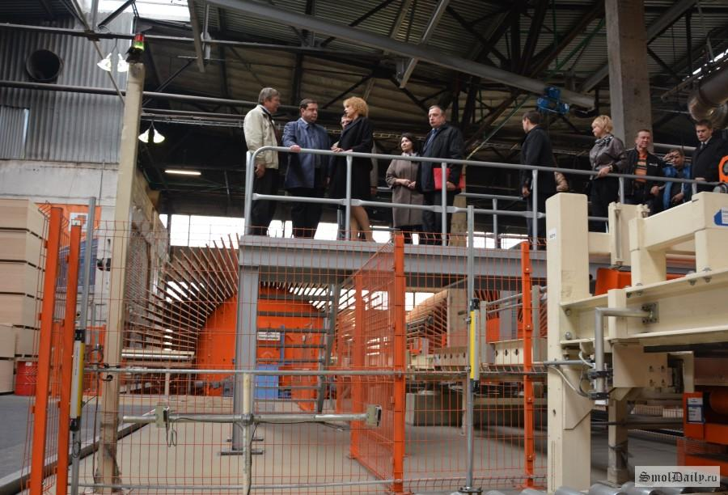
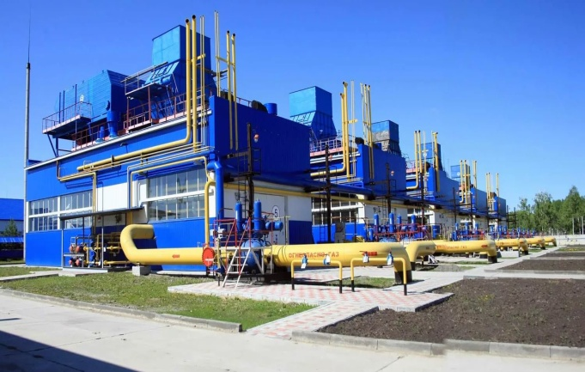
КРУПНЫЕ ПРЕДПРИЯТИЯ ХОЛМ-ЖИРКОВСКОГО РАЙОНА
Общество с ограниченной ответственностью «Игоревский завод древесностружечных плит»
Основным видом деятельности предприятия является производство фанеры, деревянных панелей и аналогичных слоистых материалов, древесных плит из древесины и других одревесневших материалов.
Численность работающих на предприятии составляет более 600 человек.
Вклад предприятия в общий объем налоговых доходов бюджета муниципального района оценивается на уровне 13,8 %.
Филиал ООО «Газпром
трансгаз Санкт-Петербург» Холм-Жирковское ЛПУ МГ
Основным видом деятельности предприятия является транспортировка по трубопроводам газа и продуктов его переработки.
Численность работающих на предприятии составляет более 350 человек.
Вклад предприятия в общий объем налоговых доходов бюджета муниципального района оценивается на уровне 28,1 %.

Slide 12
ОСНОВНЫЕ НАПРАВЛЕНИЯ НАЛОГОВОЙ И
БЮДЖЕТНОЙ ПОЛИТИКИ ХОЛМ-ЖИРКОВСКОГО РАЙОНА
Обеспечение надежности параметров, положенных в основу формирования доходной базы
бюджета.
Урегулирование и снижение задолженности по налоговым и неналоговым платежам,
обеспечение рационального и эффективного использования муниципального имущества.
Повышение ответственности главных администраторов доходов за эффективное
прогнозирование, своевременность, полноту поступления и сокращение задолженности
администрируемых платежей.
Актуализация на постоянной основе сведений, предоставляемых органами,
осуществляющими регистрацию и учет объектов недвижимого имущества, в УФНС по
Смоленской области
Выявлению и постановке на налоговый учет физических лиц, организаций и предприятий,
легализации незаконно установленных нестационарных объектов торговли.
Расширению налогооблагаемой базы по имущественным налогам путем выявления и
включения в налогооблагаемый оборот неучтенных объектов недвижимого имущества и
земельных участков, признаваемых объектами налогообложения.
Активизация мероприятий муниципального земельного контроля и государственного
надзора.
Оптимизация ставок и налоговых льгот, установленных решениями органов местного
самоуправления, оценка эффективности и востребованности предоставляемых налоговых
льгот и их экономического эффекта.
Переход с 1 января 2019 года к исчислению налога на имущество физических лиц исходя
из кадастровой стоимости налогообложения.

Slide 13
ОСНОВНЫЕ НАПРАВЛЕНИЯ НАЛОГОВОЙ И
БЮДЖЕТНОЙ ПОЛИТИКИ ХОЛМ-ЖИРКОВСКОГО РАЙОНА
Обеспечение качественного администрирования доходов бюджета путем проведения
мониторинга качества финансового менеджмента, осуществляемого главными
администраторами доходов бюджета.
Повышение реалистичности и минимизация рисков несбалансированности бюджета,
концентрация расходов на первоочередных и приоритетных направлениях.
Обеспечение реализации задач, поставленных в указах Президента Российской Федерации.
Выполнение условий соглашения по реструктуризации бюджетных кредитов.
Проведение долговой политики муниципального образования с учетом сохранения
безопасного уровня долговой нагрузки на местный бюджет.
Повышение с 01.10.2019 г. оплаты труда отдельных категорий работников муниципальных
бюджетных учреждений, на которых не распространяется действие указов Президента
Российской Федерации
Повышение эффективности бюджетных расходов, формирование бюджетных параметров
исходя из необходимости безусловного исполнения действующих расходных обязательств
осуществления взвешенного подхода к принятию новых расходных обязательств.
Недопущение установления расходных обязательств, не связанных с решением вопросов,
отнесенных Конституцией Российской Федерации и федеральными законами к
полномочиям органов местного самоуправления
Обеспечение прозрачности (открытости) и публичности процесса управления
общественными финансами.

Slide 14
ОСНОВНЫЕ ПАРАМЕТРЫ БЮДЖЕТА
Расходы
256 072,6
тыс. руб.
Доходы
249 405,2
тыс. руб.
Расходы
253 341,0
тыс. руб.
Доходы
251 036,2
тыс.руб.
2018
2019
Дефицит
5 036,4
тыс. руб.
Дефицит
3 935,8
тыс. руб.
Доходы
227 231,0
тыс. руб.
Расходы
227 231,0
тыс. руб.
Доходы
226 208,1
тыс. руб.
Расходы
222 272,3
тыс. руб.
2021
2020
Дефицит
00,0
Профицит
3 935,8
тыс. руб.

Slide 15
ИСТОЧНИКИ ФИНАНСИРОВАНИЯ ДЕФИЦИТА
В процессе принятия и исполнения бюджета большое значение приобретает сбалансированность доходов и расходов бюджета. Если доходы превышают расходы, то возникает профицит. Но чаще расходы превышают доходы. В таком случае возникает дефицит.
Источники финансирования дефицита бюджета района
Муниципальные займы путем выпуска ценных бумаг
Бюджетные кредиты от других бюджетов
Кредиты кредитных организаций
Изменение остатков средств на счетах бюджета

Slide 16
ИСТОЧНИКИ ФИНАНСИРОВАНИЯ ДЕФИЦИТА НА 2019-2021 гг
тыс. руб.
2019 год
2020 год
2021 год
Кредиты
кредитных
организаций
3 935,8 -3 935,8 0,0
Получение Погашение
2019 год
2020 год
2021 год
Изменение
остатка
средств на счетах бюджета
0,0 0,0 0,0

Slide 17
ДИНАМИКА МУНИЦИПАЛЬНОГО ДОЛГА В 2019-2021 ГОДАХ
тыс. руб.
В соответствии с Бюджетным кодексом РФ объем доходов на обслуживание муниципального долга не должен превышать 15 % объема расходов бюджета муниципального района , за исключением объема расходов , которые осуществляются за счет субвенций из бюджетов бюджетной системы РФ .
7 312,2
оценка
7 312,2
прогноз
В 2018-2020 годах предусмотрена сумма на обслуживание долга в размере 7,3 тыс. рублей ежегодно, что составляет 0,01 процента от объема расходов бюджета, за исключением расходов, которые осуществляются за счет субвенций из бюджетов бюджетной системы Российской Федерации.
7,3
7,3
7,3
7,3
7,3

Slide 18
ДОХОДЫ БЮДЖЕТА
ДОХОДЫ БЮДЖЕТА
Налоговые доходы- доходы от уплаты налогов, установленных Налоговым кодексом Российской Федерации (федеральные, региональные и местные налоги и сборы, специальные налоговые режимы:
- Налог на доходы физических лиц;
- Налоги на совокупный доход;
- Государственная пошлина;
- Другие
Безвозмездные поступления- поступающие в бюджет денежные средства из других бюджетов бюджетной системы РФ, а так же перечисления от физических и юридических лиц
Неналоговые доходы – доходы от использования имущества, находящегося в муниципальной собственности, плата за негативное воздействие на окружающую среду, доходы от продажи материальных и нематериальных активов, штрафы, санкции, возмещения
Доходы
района

Slide 19
ОБЪЕМ И СТРУКТУРА ДОХОДОВ БЮДЖЕТА
тыс. руб.
2018
44 211,7
17,6 %
2 328,6
0,9 %
204 495,9
81,5 %
251 036,2
2019
37 999,7
15,3 %
1 359,1
0,5 %
210 046,4
84,2 %
249 405,2
2020
38 937,5
17,2 %
1 263,8
0,6 %
186 006,8
82,2 %
226 208,1
2021
38 839,0
17,1 %
1 314,2
0,6 %
227 231,0
187 077,8
82,3 %

Slide 20
ОБЪЕМ И СТРУКТУРА НАЛОГОВЫХ ДОХОДОВ БЮДЖЕТА
Наименование дохода | 2017 (отчет) | 2018 (оценка) | 2019 (прогноз) | 2020 (прогноз) | 2021 (прогноз)
Налог на доходы физических лиц | 30 888,6 | 39 873,2 | 33 278,4 | 34 559,4 | 36 095,1
Единый налог на вмененный доход | 3 062,2 | 3 548,2 | 3 861,8 | 3 475,6 | 934,8
Налог, взимаемый в связи с применением патентной системы налогообложения | 351,0 | 336,5 | 414,9 | 441,4 | 1 329,6
Государственная пошлина | 384,9 | 453,3 | 444,6 | 461,1 | 479,5
Задолженность и перерасчеты по отмененным налогам, сборам | 26,3 | 0,5 | 0,0 | 0,0 | 0,0
тыс. руб.
44 211,7
38 839,0
37 999,7
38 937,5
Налоговые
доходы – часть доходов граждан и организаций, которые они обязаны заплатить государству.
34 714,2

Slide 21
НАЛОГ НА ДОХОДЫ ФИЗИЧЕСКИХ ЛИЦ
- основной вид
прямых налогов. Исчисляется в процентах от совокупного дохода физических лиц за вычетом документально подтвержденных расходов, в соответствии с действующим законодательством.
тыс. руб.
39 873,2
36 095,1
33 278,4
34 559,4
30 888,6
84,6%
Доля поступлений НДФЛ в общем объеме налоговых и неналоговых
доходов бюджета в 2019- 2021 г.г.
2019
Налогооблагаемые доходы:
вознаграждение за исполнение трудовых и иных обязанностей;
от продажи имущества, находившегося в
собственности менее 5 лет;
от сдачи имущества в аренду;
доходы от источников за пределами РФ;
доходы в виде разного рода выигрышей;
- иные доходы.
86,0%
2020
89,9%
2021

Slide 22
НАЛОГИ НА СОВОКУПНЫЙ ДОХОД
тыс. руб.
В бюджет от субъектов малого и среднего бизнеса поступают платежи по единому налогу на вмененный доход для отдельных видов деятельности и налог, взимаемый с применением патентной системы налогообложения.
4 276,7
3 884,7
3 917,0
3 414,4
2 264,4
10,9%
Доля поступлений налогов на совокупный доход в общем объеме налоговых и неналоговых
доходов бюджета в 2019- 2021 г.г.
2019
Виды предпринимательской деятельности :
Оказание бытовых услуг и ветеринарных услуг;
Ремонт, техническое обслуживание и мойка автотранспортных средств;
Перевозка грузов и пассажиров;
- Розничная торговля и общественное питание;
Ремонт жилья и построек;
Сдача в аренду помещений и земельных участков.
9,7%
2020
5,6%
2021

Slide 23
ГОСУДАРСТВЕННАЯ ПОШЛИНА
тыс. руб.
479,5
В бюджет муниципального района поступает государственная пошлина по делам, рассматриваемым в судах общей юрисдикции.
453,3
444,6
461,1
384,9
1,1%
Доля поступлений государственной пошлины в общем объеме налоговых и неналоговых доходов бюджета в 2019- 2021 г.г.
2019
-сбор, взимаемый с плательщиков при их обращении в государственные органы, органы местного самоуправления, иные органы и (или) к должностным лицам, которые уполномочены, за совершением в отношении этих лиц юридически значимых действий.
1,1%
2020
1,2%
2021

Slide 24
ОБЪЕМ И СТРУКТУРА НЕНАЛОГОВЫХ ДОХОДОВ БЮДЖЕТА
Наименование дохода | 2017 (отчет) | 2018 (оценка) | 2019 (прогноз) | 2020 (прогноз) | 2021 (прогноз)
Доходы от использования имущества, находящегося в государственной и муниципальной собственности | 468,6 | 459,5 | 481,1 | 498,8 | 518,8
Плата за негативное воздействие на окружающую среду | 24,7 | 440,8 | 392,7 | 407,2 | 423,4
Доходы от оказания платных услуг и компенсации затрат государства | 3,5 | 257,7 | 140,5 | 0,0 | 0,0
Доходы от продажи материальных и нематериальных активов | 1 390,9 | 681,5 | 0,0 | 0,0 | 0,0
Штрафы, санкции, возмещение ущерба | 309,8 | 489,4 | 344,8 | 357,7 | 372,0
тыс. руб.
Неналоговые
доходы – платежи в
виде штрафов и санкций за нарушение законодательства, доходы от использования и продажи имущества, иные платежи.

Slide 25
ОБЪЕМ И СТРУКТУРА БЕЗВОЗМЕЗДНЫХ ПОСТУПЛЕНИЙ
Наименование дохода | 2017 (отчет) | 2018 (оценка) | 2019 (прогноз) | 2020 (прогноз) | 2021 (прогноз)
Дотации бюджетам бюджетной системы Российской Федерации | 62 531,0 | 70 029,2 | 82 769,0 | 59 533,0 | 51 139,0
Субсидии бюджетам бюджетной системы Российской Федерации | 25 716,3 | 33 626,1 | 27 037,0 | 27 519,0 | 27 957,0
Субвенции бюджетам бюджетной системы Российской Федерации | 96 485,6 | 100 561,5 | 99 959,0 | 98 670,6 | 107 694,6
Иные межбюджетные трансферты | 253,9 | 279,1 | 281,4 | 284,2 | 287,2
Безвозмездные
поступления –средства, безвозмездно поступающие в бюджет из другого бюджета в форме дотаций, субсидий, субвенций, иных межбюджетных трансфертов, а также от физических и юридических лиц.
тыс. руб.

Slide 26
СВЕДЕНИЯ О НАЛОГОВЫХ ЛЬГОТАХ
НАЛОГОВАЯ ЛЬГОТА – предоставляемые
отдельным категориям налогоплательщиков преимущества по сравнению с другими налогоплательщиками, включая возможность не уплачивать налоги, либо уплачивать их в меньшем размере.
На территории муниципального образования «Холм-Жирковский район» Смоленской области действует система налогообложения в виде единого налога на вмененный доход для отдельных видов деятельности (ЕНВД).
Решением Холм-Жирковского районного Совета депутатов от 27.10.2011 года « О введении в действие системы налогообложения в виде единого налога на вмененный доход для отдельных видов деятельности на территории муниципального образования «Холм-Жирковский район» Смоленской области налоговые льготы налогоплательщикам не предусмотрены.
Стимулирование развития отдельных видов предпринимательской деятельности происходит через применение различных значений корректирующего коэффициента базовой доходности (от 0,01 до 1,0)

Slide 27
НАПРАВЛЕНИЯ РАСХОДОВАНИЯ БЮДЖЕТНЫХ СРЕДСТВ

Slide 28
РАСХОДЫ БЮДЖЕТА ПО РАЗДЕЛАМ БЮДЖЕТНОЙ КЛАССИФИКАЦИИ РАСХОДОВ БЮДЖЕТА
Направление расходов | 2017 (отчет) | 2018 (оценка) | 2019 (прогноз) | 2020 (прогноз) | 2021 (прогноз)
Общегосударственные вопросы | 27 373,3 | 32 552,4 | 32 611,7 | 27 376,8 | 25 843,9
Национальная экономика | 1 075,0 | 1 830,0 | 1 321,50 | 1 321,5 | 0,0
Образование | 118 144,2 | 131 861,7 | 129 265,3 | 109 294,0 | 112 057,3
Культура, кинематография | 36 116,3 | 40 034,9 | 40 032,6 | 35 529,5 | 35 614,8
Социальная политика | 19 965,4 | 22 863,1 | 21 512,5 | 17 234,0 | 19 630,7
Физическая культура и спорт | 199,9 | 200,0 | 432,0 | 432,0 | 322,0
Обслуживание государственного и муниципального долга | 7,3 | 7,3 | 7,3 | 7,3 | 7,3
Межбюджетные трансферты общего характера бюджетам бюджетной системы РФ | 17 575,9 | 26 723,2 | 28 158,1 | 28 677,2 | 29 155,0
тыс. руб.

Slide 29
ИНФОРМАЦИЯ О ДОХОДАХ И РАСХОДАХ НА ДУШУ НАСЕЛЕНИЯ 2019 год
ДОХОДЫ
249 405,2 тыс. руб.
Численность населения
района
9 374 человека
РАСХОДЫ
253 341,0 тыс. руб.
4,7
тыс.руб.
на 1 человека
13,8
тыс.руб.
на 1 человека
налоговые доходы
расходы на образование
4,3
тыс.руб.
на 1 человека
0,3
тыс.руб.
на 1 человека
расходы на культуру
неналоговые доходы
расходы на спорт
0,1
тыс.руб.
на 1 человека
безвозмездные
поступления
21,8
тыс.руб.
на 1 человека
расходы на социальную политику
2,3
тыс.руб.
на 1 человека

Slide 30
ИНФОРМАЦИЯ О ДОХОДАХ И РАСХОДАХ НА ДУШУ НАСЕЛЕНИЯ 2020 год
ДОХОДЫ
226 208,1 тыс. руб.
Численность населения
района
9 374 человека
РАСХОДЫ
222 272,3 тыс. руб.
4,2
тыс.руб.
на 1 человека
11,7
тыс.руб.
на 1 человека
налоговые доходы
расходы на образование
3,8
тыс.руб.
на 1 человека
0,1
тыс.руб.
на 1 человека
расходы на культуру
неналоговые доходы
расходы на спорт
0,1
тыс.руб.
на 1 человека
безвозмездные
поступления
19,8
тыс.руб.
на 1 человека
расходы на социальную политику
1,8
тыс.руб.
на 1 человека

Slide 31
ИНФОРМАЦИЯ О ДОХОДАХ И РАСХОДАХ НА ДУШУ НАСЕЛЕНИЯ 2021 год
ДОХОДЫ
227 231,0 тыс. руб.
Численность населения
района
9 374 человека
РАСХОДЫ
227 231,0 тыс. руб.
4,1
тыс.руб.
на 1 человека
11,9
тыс.руб.
на 1 человека
налоговые доходы
расходы на образование
3,8
тыс.руб.
на 1 человека
0,1
тыс.руб.
на 1 человека
расходы на культуру
неналоговые доходы
расходы на спорт
0,1
тыс.руб.
на 1 человека
безвозмездные
поступления
20,0
тыс.руб.
на 1 человека
расходы на социальную политику
2,1
тыс.руб.
на 1 человека

Slide 32
РАСХОДЫ НА ОБЩЕГОСУДАРСТВЕННЫЕ ВОПРОСЫ
Направление расходов | 2019 | 2020 | 2021
Руководство и управление в сфере установленных функций: обеспечение деятельности Главы муниципального образования, представительного органа муниципального образования, Администрации муниципального образования, органов финансового надзора; проведение выборов. | 30 551,4 | 25 538,5 | 25 176,1
Резервные фонды | 1 200,0 | 0,0 | 0,0
Другие общегосударственные вопросы | 860,3 | 838,3 | 667,8
ВСЕГО РАСХОДОВ | 32 611,7 | 27 376,8 | 25 843,9
тыс. руб.
12,9 %
Доля расходов на общегосударственные вопросы в общем объеме расходов бюджета в 2019- 2021 г.г.
2019
12,3 %
32 611,7
2020
27 376,8
25 843,9
11,4 %
2021

Slide 33
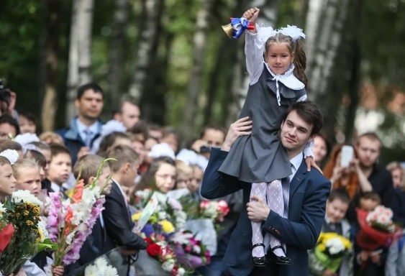
РАСХОДЫ НА ОБРАЗОВАНИЕ
Направление расходов | 2019 | 2020 | 2021
Дошкольное образование | 22 761,8 | 18 319,2 | 18 706,8
Общее образование | 88 885,9 | 74 079,0 | 77 277,1
Дополнительное образование детей | 10 883,3 | 10 781,0 | 10 225,1
Молодежная политика | 341,5 | 275,5 | 275,5
Другие вопросы в области образования | 6 392,7 | 5 839,3 | 5 572,8
ВСЕГО РАСХОДОВ | 129 265,3 | 109 294,0 | 112 057,3
51,0 %
Доля расходов на образование в общем объеме расходов бюджета в 2019- 2021 г.г.
2019
тыс. руб.
49,1 %
129 265,3
2020
109 294,0
112 057,39
49,2 %
2021

Slide 34
РАСХОДЫ НА КУЛЬТУРУ
тыс. руб.
Доля расходов на культуру в общем объеме расходов бюджета в 2019- 2021 г.г.
15,8 %
2019
40 032,6
2019
16,0 %
2020
2020
35 529,5
15,7%
2021
2021
35 614,8

Slide 35
РАСХОДЫ НА СОЦИАЛЬНУЮ ПОЛИТИКУ
тыс. руб.
Направление расходов | 2019 | 2020 | 2021
Пенсионное обеспечение: - выплата муниципальных пенсий за выслугу лет | 2 497,1 | 2 497,1 | 0,0
Социальное обеспечение населения: - социальная поддержка педагогических работников образовательных организаций | 4 039,2 | 4 039,2 | 4 039,2
Охрана семьи и детства: - меры социальной поддержки семей с детьми | 13 585,7 | 9 271,1 | 14 601,0
Другие вопросы в области социальной политики: - меры социальной поддержки некоммерческих организаций; - осуществление деятельности по опеке и попечительству | 1 390,5 | 1 426,6 | 990,5
ВСЕГО РАСХОДОВ | 21 512,5 | 17 234,0 | 19 630,7
8,5 %
Доля расходов на образование в общем объеме расходов бюджета в 2019- 2021 г.г.
2019
тыс. руб.
7,8 %
128 989,8
2020
8,6 %
2021

Slide 36
МЕЖБЮДЖЕТНЫЕ ОТНОШЕНИЯ
Межбюджетные отношения — взаимоотношения между федеральными органами государственной власти, органами государственной власти субъектов Российской Федерации, органами местного самоуправления по вопросам регулирования бюджетных правоотношений, организации и осуществления бюджетного процесса.
Нужна помощь?
Межбюджетные трансферты — средства, предоставляемые одним бюджетом бюджетной системы Российской Федерации другому бюджету бюджетной системы Российской Федерации.

Slide 37
ВИДЫ МЕЖБЮДЖЕТНЫХ ТРАНСФЕРТОВ
Дотации – денежная помощь со стороны бюджета другого уровня, предоставляемая на безвозмездной и безвозвратной основе
Субсидии - межбюджетные трансферты, предоставляемые бюджету другого уровня на условиях долевого финансирования расходов
Субвенции – межбюджетные трансферты, предоставляемые местным бюджетам на исполнение переданных государственных полномочий
Иные межбюджетные трансферты

Slide 38
РАСХОДЫ НА ПРЕДОСТАВЛЕНИЕ
МЕЖБЮДЖЕТНЫХ ТРАНСФЕРТОВ
тыс. руб.
Доля расходов на предоставление межбюджетных трансфертов в общем объеме расходов бюджета в 2019- 2021 г.г.
11,1 %
2019
28 158,1
2019
12,9 %
2020
28 677,2
12,8%
2020
2021
В бюджете муниципального района предусмотрены расходы на предоставление бюджетам поселений трансфетров в виде дотации на выравнивание бюджетной обеспеченности.
29 155,0
2021

Slide 39
ПУБЛИЧНЫЕ ОБЯЗАТЕЛЬСТВА БЮДЖЕТА НА 2019 ГОД
тыс. руб.
Областные средства
Субвенция на выплату денежных средств на содержание ребенка, переданного на воспитание в приемную семью
Собственные средства
Выплаты почетным гражданам
Пенсии на выслугу лет лицам, замещавшим муниципальные должности
Субвенция на выплату ежемесячных денежных средств на содержание ребенка, находящегося под опекой (попечительством)

Slide 40
ВЫПЛАТЫ ИЗ БЮДЖЕТА
ВЫПЛАТЫ НА ОХРАНУ
СЕМЬИ И ДЕТСТВА
Наименование выплаты | 2019 |  | 2020 |  | 2021
 | Количество получателей | Расходы, тыс. руб. | Количество получателей | Расходы, тыс. руб. | Количество получателей | Расходы, тыс. руб.
Компенсация платы, взимаемой с родителей (законных представителей) за присмотр и уход за детьми в образовательных организациях, реализующих образовательную программу дошкольного образования | 44 | 477,2 | 44 | 477,2 | 44 | 477,2
Содержание ребенка, находящегося по опекой (попечительством) | 11 | 930,8 | 11 | 930,8 | 11 | 930,8
Содержание ребенка, переданного на воспитание в приемную семью | 17 | 1 675,4 | 17 | 1 675,4 | 17 | 1 675,4
Выплата вознаграждения, причитающегося приемным родителям | 12 | 687,5 | 12 | 687,5 | 12 | 687,5

Slide 41
ВЫПЛАТЫ ИЗ БЮДЖЕТА
ВЫПЛАТЫ ОТДЕЛЬНЫМ
КАТЕГОРИЯМ ГРАЖДАН
Наименование выплаты | 2019 |  | 2020 |  | 2021
 | Количество Получателей | Расходы, тыс. руб. | Количество получателей | Расходы, тыс. руб. | Количество получателей | Расходы, тыс. руб.
Компенсация расходов на оплату жилых помещений, отопления и освещения педагогическим работникам образовательных учреждений | 275 | 3 963,2 | 275 | 3 963,2 | 275 | 3 963,2
Пенсии за выслугу лет лицам, замещавшим муниципальные должности, должности муниципальной службы (муниципальные должности муниципальной службы) | 53 | 2 497,1 | 53 | 2 497,1 | 0 | 0,0

Slide 42
ЗАЧЕМ НУЖЕН ПРОГРАММНЫЙ БЮДЖЕТ
Бюджет формируется в новом «программном» формате на основе муниципальных программ. Это связано со вступившими в силу изменениями в Бюджетный кодекс РФ в 2014 году.
Каждая муниципальная программа увязывает бюджетные ассигнования с результатами их использования для достижения заявленных целей. Таким образом, программный бюджет призван повысить качество формирования и исполнения главного финансового документа.
Повышение эффективности деятельности всех участников программы за счет полномасштабного охвата всех сфер деятельности органов местного самоуправления и, как следствие, бюджетных ассигнований, находящихся в их распоряжении.
Программный бюджет , это
Обеспечение прозрачности расходования бюджетных средств, что позволяет увязать результаты, достигнутые в ходе реализации программ с бюджетными ресурсами, направленными на их достижение.
Четкая определенная ответственность за достижение результатов. Вытекает из необходимости назначения исполнителя и соисполнителей, ответственных за реализацию муниципальной программы.

Slide 43
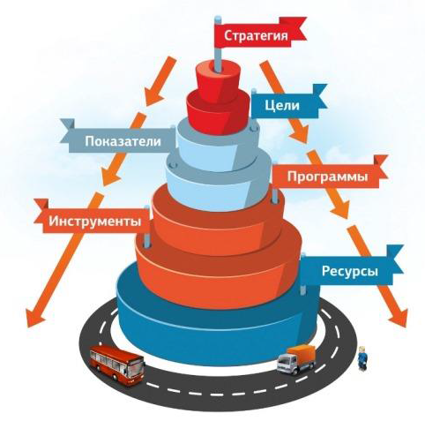
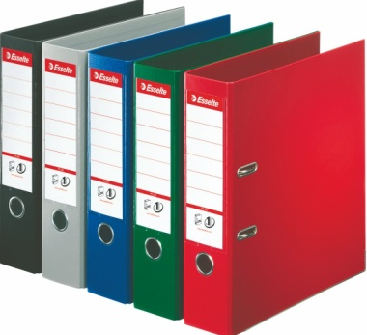
МУНИЦИПАЛЬНЫЕ ПРОГРАММЫ
Муниципальная программа - это совокупность мер, направленных на достижение единой цели, задач и ожидаемого результата, определение и реализацию которых осуществляет распорядитель бюджетных средств соответственно возложенных на него функций.
Бюджет муниципального образования «Холм-Жирковский район» является программным бюджетом. Формирование и исполнение расходной части бюджета происходит через реализацию муниципальных программ.
БЮДЖЕТ
Программные расходы
Непрограммные расходы
Социальной направленности
Общего характера
На поддержку отраслей экономики
На развитие образования, культуры и спорта

Slide 44
СТРУКТУРА БЮДЖЕТА ПО ПРОГРАММНЫМ И НЕПОГРАММНЫМ НАПРАВЛЕНИЯМ РАСХОДОВ
Расходы | 2017 (отчет) | 2018 (оценка) | 2019 (прогноз) | 2020 (прогноз) | 2021 (прогноз)
Непрограммные расходы | 7 259,8 | 11 512,0 | 7 824,7 | 5 815,2 | 5 513,3
Программные расходы | 213 196,5 | 244 560,6 | 245 516,3 | 214 057,1 | 217 117,7
ВСЕГО РАСХОДЫ (без условно утвержденных расходов) | 220 456,3 | 256 072,6 | 253 341,0 | 219 872,3 | 222 631,0

Slide 45
НАПРАВЛЕНИЯ МУНИЦИПАЛЬНЫХ ПРОГРАММ
тыс. руб.
СОЦИАЛЬНАЯ НАПРАВЛЕННОСТЬ: «Развитие системы образования и молодежной политики в муниципальном образовании «Холм-Жирковский район Смоленской области» «Развитие культуры, спорта и туризма на территории муниципального образования «Холм-Жирковский район» Смоленской области» «Демографическое развитие муниципального образования «Холм-Жирковский район» Смоленской области «Обеспечение жильем молодых семей на территории муниципального образования «Холм-Жирковский район» Смоленской области» «Доступная среда на территории муниципального образования «Холм-Жирковский район» Смоленской области» «Гражданско-патриотическое воспитание граждан муниципального образования «Холм-Жирковский район» Смоленской области»
ПОДДЕРЖКА ОТРАСЛЕЙ ЭКОНОМИКИ: «Газификация населенных пунктов Холм-Жирковского района Смоленской области» «Энергосбережение и повышение энергетической эффективности на территории муниципального образования «Холм-Жирковский район» Смоленской области» «Поддержка пассажирского транспорта общего пользования в муниципальном образовании «Холм-Жирковский район» Смоленской области» «Развитие сельского хозяйства в муниципальном образовании «Холм-Жирковский район» Смоленской области»
ОБЩЕГО ХАРАКТЕРА: «Создание условий для эффективного управления муниципальным образованием «Холм-Жирковский район» Смоленской области» «Создание условий для эффективного управления муниципальными финансами в муниципальном образовании «Холм-Жирковский район» Смоленской области» «Управление муниципальным имуществом и земельными ресурсами муниципального образования «Холм-Жирковский район» Смоленской области»
ОБЕСПЕЧЕНИЕ БЕЗОПАСНЫХ УСЛОВИЙ ЖИЗНЕДЕЯТЕЛЬНОСТИ: «Создание условий для обеспечения безопасности жизнедеятельности населения муниципального образования «Холм-Жирковский район» Смоленской области» «Построение и развитие аппаратно-программного комплекса «Безопасный город» на территории муниципального образования «Холм-Жирковский район» Смоленской области»
245 560,6
217 117,7
214 057,1

Slide 46
МУНИЦИПАЛЬНАЯ ПРОГРАММА
«Создание условий для эффективного
управления муниципальным образованием
«Холм-Жирковский район» Смоленской области»
Цель: создание условий для функционирования органов местного самоуправления
муниципального образования «Холм-Жирковский район» Смоленской области
Ожидаемые результаты:
-повышение эффективности местного самоуправления;
-увеличение количества субъектов малого и среднего предпринимательства;
-улучшение условий хранения и сохранность документов;
-повышение информированности населения о работе органов местного самоуправления.
тыс. руб.
Подпрограммы | 2019 | 2020 | 2021
за счет средств областного бюджета | 633,5 | 658,7 | 683,6
за счет средств местного бюджета | 21 725,8 | 18 540,3 | 15 178,1
«Информационная политика и работа с общественностью» | 11,0 | 0,0 | 0,0
«Обеспечение сохранности документов Архивного фонда РФ» | 11,0 | 0,0 | 0,0
«Развитие малого и среднего предпринимательства» | 16,5 | 16,5 | 0,0
Обеспечивающая подпрограмма | 18 719,2 | 15 555,7 | 15 178,1

Slide 47
«Создание условий для эффективного управления
муниципальными финансами в муниципальным
образованием «Холм-Жирковский район»
Смоленской области»
МУНИЦИПАЛЬНАЯ ПРОГРАММА
Цель: создание условий для эффективного исполнения полномочий органов местного самоуправления Холм-Жирковского района, обеспечение долгосрочной сбалансированности и устойчивости бюджетной системы, повышение качества управления муниципальными финансами
Ожидаемые результаты:
Повышение обоснованности, эффективности и прозрачности бюджетных расходов;
Качественная организация исполнения местного бюджета;
Оптимизация расходов на обслуживание муниципального долга;
Создание условий для устойчивого исполнения бюджетов поселений.
тыс. руб.
Подпрограммы | 2019 | 2020 | 2021
за счет средств областного бюджета | 27 887,7 | 28 402,0 | 28 875,4
за счет средств местного бюджета | 5 504,5 | 5 444,2 | 4 740,8
за счет средств бюджетов поселений | 15,0 | 15,0 | 15,0
Обеспечивающая подпрограмма | 5 249,1 | 5 184,0 | 4 476,2
Подпрограмма «Обеспечение устойчивости и сбалансированности бюджетов поселений» | 28 158,1 | 28 677,2 | 29 155,0

Slide 48
«Развитие системы образования и молодежной
политики в муниципальном образовании
«Холм-Жирковский район» Смоленской области»
МУНИЦИПАЛЬНАЯ ПРОГРАММА
Цель: Обеспечение общедоступного бесплатного дошкольного, начального общего, основного общего, среднего общего образования. Повышение доступности качества образования, соответствующего требованиям инновационного развития экономики. Создание условий для развития творческого потенциала молодежи.
тыс. руб.
Ожидаемые результаты:
- Повышение удовлетворенности населения качеством образовательных услуг;
- Повышение образовательного уровня учащихся, формирование здорового образа жизни.
Подпрограммы | 2019 | 2020 | 2021
за счет средств областного бюджета | 97 644,1 | 96 298,2 | 105 261,8
за счет средств местного бюджета | 45 299,2 | 22 585,6 | 21 608,2
«Развитие системы дошкольного образования» | 23 248,5 | 18 805,9 | 19 193,5
Развитие системы общего образования» | 89 206,2 | 74 354,5 | 77 552,6
«Развитие системы дополнительного образования» | 6 249,3 | 6 316,0 | 5 568,6
«Совершенствование системы воспитания» | 121,0 | 0,0 | 0,0
«Защита прав детей и профилактика социального сиротства» | 13 049,5 | 8 734,9 | 14 114,4
Обеспечивающая подпрограмма | 6 271,7 | 5 839,3 | 5 572,8

Slide 49
«Развитие культуры, спорта и туризма на
территории муниципального образования
«Холм-Жирковский район» Смоленской области»
МУНИЦИПАЛЬНАЯ ПРОГРАММА
Цель: Реализация стратегической роли культуры как духовно-нравственного основания развития личности, а также развитие туризма для приобщения граждан к культурному и природному наследию.
тыс. руб.
Ожидаемые результаты:
Укрепление единого культурного пространства, сохранение традиционной народной культуры;
Превращение культуры и туризма в наиболее привлекательные сферы общественной жизни.
Подпрограммы | 2019 | 2020 | 2021
за счет средств областного бюджета | 161,6 | 161,6 | 161,6
за счет средств местного бюджета | 45 077,4 | 40 405,3 | 40593,2
«Развитие культурно-досуговой деятельности» | 18 929,2 | 14 979,3 | 14 661,0
«Организация библиотечного обслуживания населения» | 8 425,2 | 7 948,7 | 8 164,4
«Музейная деятельность» | 763,9 | 684,5 | 711,9
«Развитие дополнительного образования детей в сфере культуры и искусства» | 5 117,6 | 4 948,6 | 5 140,1
«Развитие физической культуры и спорта» | 110,0 | 110,0 | 0,0
Обеспечивающая подпрограмма | 11 893,2 | 11 895,8 | 12 077,4

Slide 50
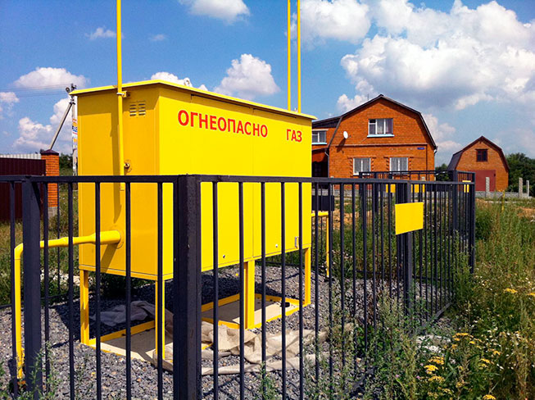
«Газификация населенных пунктов
Холм-Жирковского района
Смоленской области»
МУНИЦИПАЛЬНАЯ ПРОГРАММА
Цель: Улучшение условий жизни населения Холм-Жирковского района Смоленской области.
тыс. руб.
Ожидаемые результаты – повысить уровень газификации Холм-Жирковского района.
Муниципальная программа финансируется за счет местного бюджета.

Slide 51
«Энергосбережение и повышение энергетической
эффективности на территории муниципального
образования «Холм-Жирковский район»
Смоленской области»
МУНИЦИПАЛЬНАЯ ПРОГРАММА
Цель: Повышение энергетической эффективности потребления ресурсов и экономии бюджетных средств в муниципальном образовании «Холм-Жирковский район» Смоленской области
тыс. руб.
Ожидаемые результаты - экономия топливно-энергетических ресурсов муниципального образования не менее 2 % ежегодно.
Муниципальная программа финансируется за счет средств местного бюджета.

Slide 52
«Создание условий для обеспечения безопасности
жизнедеятельности населения муниципального
образования «Холм-Жирковский район»
Смоленской области»
МУНИЦИПАЛЬНАЯ ПРОГРАММА
Цель: Обеспечение безопасности жизнедеятельности населения муниципального образования «Холм-Жирковский район» Смоленской области .
Ожидаемые результаты:
повышение степени оборудованности и защищенности в целом потенциально опасных объектов и мест массового пребывания людей;
снижение роста преступности, в т.ч. среди несовершеннолетних;
снижение дорожно-транспортных проишествий.
тыс. руб.
Подпрограммы | 2019 | 2020 | 2021
за счет средств местного бюджета | 71,5 | 71,5 | 0,0
«Противодействие терроризму и экстремизму» | 16,5 | 16,5 | 0,0
«Комплексные меры по профилактике правонарушений и усилению борьбы с преступностью» | 27,5 | 27,5 | 0,0
«Обеспечение безопасности дорожного движения» | 27,5 | 27,5 | 0,0

Slide 53
«Поддержка пассажирского транспорта общего
пользования в муниципальном образовании
«Холм-Жирковский район»
Смоленской области»
МУНИЦИПАЛЬНАЯ ПРОГРАММА
Цель: Удовлетворение потребности населения в качественных услугах пассажирского транспорта общего пользования.
тыс. руб.
Ожидаемые результаты:
сохранение действующей маршрутной сети и ее совершенствование с учетом транспортных потребностей населения;
содержание автобусного парка в технически исправном состоянии.
Муниципальная программа финансируется за счет средств местного бюджета.

Slide 54
«Развитие сельского хозяйства в муниципальном
образовании «Холм-Жирковский район»
Смоленской области»
МУНИЦИПАЛЬНАЯ ПРОГРАММА
Цель: Поддержка сельскохозяйственных товаропроизводителей.
тыс. руб.
Ожидаемые результаты:
улучшение финансовой устойчивости отрасли;
повышение занятости и уровня жизни сельского населения.
Муниципальная программа финансируется за счет средств местного бюджета.

Slide 55
«Демографическое развитие муниципального
образования «Холм-Жирковский район»
Смоленской области»
МУНИЦИПАЛЬНАЯ ПРОГРАММА
Цель: Стабилизация демографической ситуации, поддержка материнства и формирование предпосылок к последующему демографическому росту.
тыс. руб.
Ожидаемые результаты:
-увеличение рождаемости, снижение смертности населения;
-снижение количества заболеваний социального характера;
-улучшение жилищных условий молодых семей.
Муниципальная программа финансируется за счет средств местного бюджета.

Slide 56
«Обеспечение жильем молодых семей на
территории муниципального образования
«Холм- Жирковский район» Смоленской области»
МУНИЦИПАЛЬНАЯ ПРОГРАММА
Цель: Повышение качества жизни молодых семей
Ожидаемые результаты: улучшение к 2021 году жилищных условий двух молодых семей.
тыс. руб.
Муниципальная программа финансируется за счет средств местного бюджета.

Slide 57
«Доступная среда на территории
муниципального образования «Холм-
Жирковский район» Смоленской области»
МУНИЦИПАЛЬНАЯ ПРОГРАММА
Цель: Повышение доступности социально значимых объектов, информационных ресурсов, услуг для лиц с ограниченными возможностями и других маломобильных групп населения.
Ожидаемые результаты:
создание для инвалидов и других маломобильных групп населения необходимой доступной среды для получения равных условий жизни;
повышение уровня доступности объектов и услуг для инвалидов и маломобильных групп;
формирование позитивного отношения к проблемам инвалидов, к проблеме обеспечения доступной среды на территории муниципального образования.
тыс. руб.
Муниципальная программа финансируется за счет средств местного бюджета.

Slide 58
«Построение и развитие аппаратно- программного
комплекса «Безопасный город на территории
муниципального образования «Холм-
Жирковский район» Смоленской области»
МУНИЦИПАЛЬНАЯ ПРОГРАММА
Цель: Создание комплексной системы безопасности на территории муниципального образования «Холм-Жирковский район» Смоленской области для повышения общественной и личной безопасности граждан за счет применения новых информационных технологий.
тыс. руб.
Ожидаемые результаты:
повышение уровня комплексной безопасности жизнедеятельности населения;
координация действий по поддержанию в необходимой готовности сил и средств реагирования, объектов ГО, обучению оперативных служб действиям в ЧС;
обеспечение эффективного взаимодействия специализированных служб.
Муниципальная программа финансируется за счет средств местного бюджета.

Slide 59
«Управление муниципальным имуществом и
земельными ресурсами муниципального
образования «Холм- Жирковский район»
Смоленской области»
МУНИЦИПАЛЬНАЯ ПРОГРАММА
Цель: Эффективное и рациональное использование имущества и земельных ресурсов муниципального образования «Холм-Жирковский район» Смоленской области
тыс. руб.
Ожидаемые результаты:
-повышение эффективность управления муниципальной собственностью;
-своевременная регистрация права на объекты недвижимости и земельные участки, находящиеся в муниципальной собственности;
Муниципальная программа финансируется за счет средств местного бюджета.

Slide 60
«Гражданско- патриотическое воспитание
граждан муниципального образования «Холм-
Жирковский район» Смоленской области»
МУНИЦИПАЛЬНАЯ ПРОГРАММА
Цель: Развитие и совершенствование системы гражданско-патриотического воспитания граждан Холм-Жирковского района, укрепление чувства сопричастности граждан к истории и культуре родного края и России в целом, сплочение общества для противодействия экстремизму и терроризму
тыс. руб.
Ожидаемые результаты:
-повышение качества патриотического воспитания в образовательных учреждениях;
-повышение интереса граждан к изучению истории Отечества;
-формирование позитивного отношения у молодых людей к военной службе;
-возрождение духовности и укрепление национальной безопасности.
Муниципальная программа финансируется за счет средств местного бюджета.

Slide 61
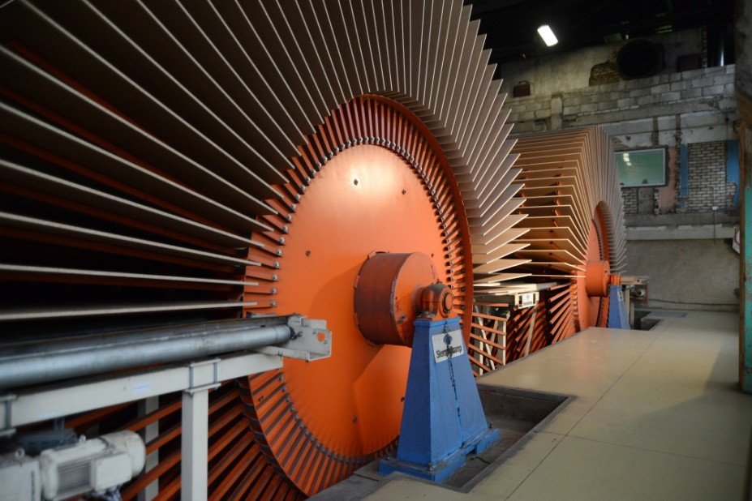
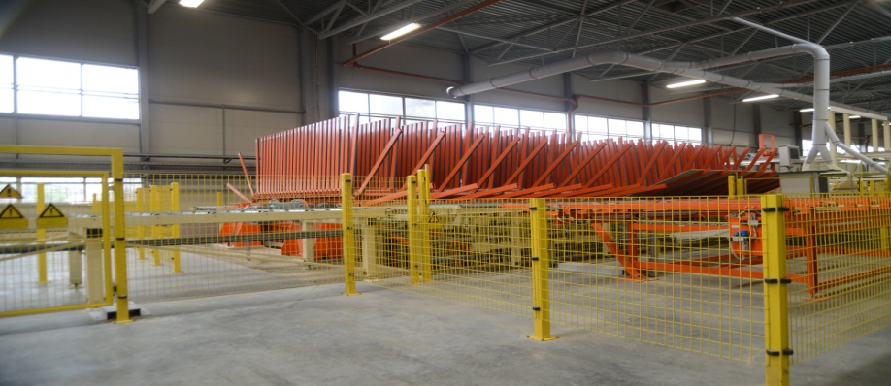
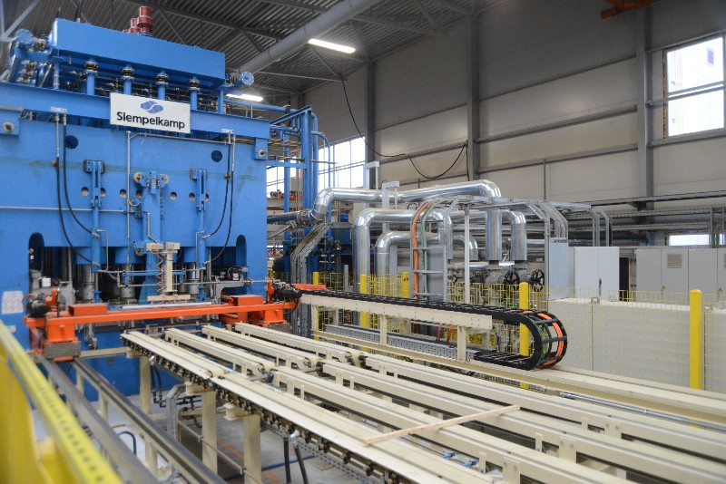
ЗНАЧИМЫЕ ИНВЕСТИЦИОННЫЕ ПРОЕКТЫ В РЕГИОНЕ
Информация о ходе реализации инвестиционного проекта «Реконструкция и расширение ООО «Игоревский деревообрабатывающий комбинат». Строительство завода древесноволокнистых плит (MDF). Развитие инфраструктуры в муниципальном образовании «Холм-Жирковский район» Смоленской области» ООО «Игоревский деревообрабатывающий комбинат» (ст. Игоревская, Холм-Жирковский район)
Срок реализации проекта: 2009-2019 гг. Общая стоимость инвестиционного проекта составляет 7,1 млрд. рублей. Социальный эффект – создание 276 рабочих мест.
В результате реализации инвестиционного проекта будет построен завод древесноволокнистых плит, созданы объекты социальной и инженерной инфраструктуры, необходимые для его стабильной работы. На ООО «Игоревский деревообрабатывающий комбинат» будет установлено современное, высокотехнологическое, ресурсосберегающее оборудование немецкой фирмы «Siempelkamp», мощностью 396 тыс. м3 МДФ плит в год, в результате предприятие станет одним из крупнейших производителей МДФ плит в России.
Использованы данные сайта: https://smolinvest.com/projects/ooo-igorevskiy-derevoobrabatyvayushchiy-kombinat/

Slide 62
ОСНОВНЫЕ ХАРАКТЕРИСТИКИ ИНВЕСТИЦИОННОГО ПРОЕКТА
Инвестиционный проект «Реконструкция и расширение ООО «Игоревский деревообрабатывающий комбинат». Строительство завода древесноволокнистых плит (MDF). Развитие инфраструктуры в муниципальном образовании «Холм-Жирковский район» Смоленской области» (ст. Игоревская, Холм-Жирковский район)
ориентировочный объем инвестиций в проект - 200 млн.евро
около 300 новых высокопроизводительных рабочих мест
развитие малого и среднего предпринимательства (более 1000 рабочих мест в смежных отраслях - лесозаготовки, транспорт, мебельная и строительная отрасли и прочее)
увеличение объема налоговых поступлений в бюджеты всех уровней

Slide 63
ОСНОВНЫЕ ХАРАКТЕРИСТИКИ ИНВЕСТИЦИОННОГО ПРОЕКТА
Объем инвестиций по проекту по состоянию на 4 квартал 2018 года составил 7 913,0 млн. рублей из них собственные – 2 994,0 млн. рублей, заемные – 4 919,0 млн. рублей.

Slide 64
ИСТОЧНИКИ РАЗМЕЩЕНИЯ ИНФОРМАЦИИ О БЮДЖЕТЕ
Официальный сайт Администрации муниципального образования «Холм-Жирковский район» Смоленской области
holm.admin-smolensk.ru
Официальное печатное издание
Холм-Жирковская районная газета «Вперед»

Slide 65
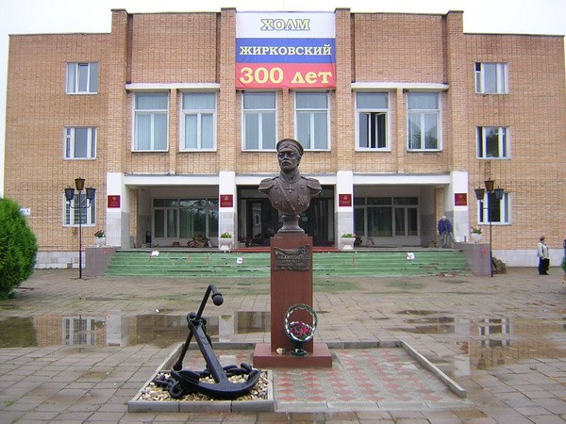
Финансовым управлением Администрации муниципального образования «Холм-Жирковский район» Смоленской области подготовлена брошюра «Бюджет для граждан к решению от 26.12.2018 №49 «О бюджете муниципального образования «Холм-Жирковский район» Смоленской области на 2019 год и плановый период 2020 и 2021 годов».
В настоящем документе мы постарались в доступной и понятной форме изложить принципы формирования бюджета нашего района, а также показать на какие цели и в каких объемах направляются бюджетные средства, что позволит всем заинтересованным жителям Холм-Жирковского района принять активное участие в обсуждении проектов бюджета на последующие годы и итогах их исполнения.
Информация о проводимых публичных слушаниях по бюджету размещается на официальном сайте Администрации муниципального образования «Холм-Жирковский район» Смоленской области.
Адрес: 215650, Смоленская область,
пгт. Холм-Жирковский, ул.
Нахимовская, д.9
Телефон: (48139) 2-11-73
E-mail: fin_holm19@mail.ru
Начальник Финансового управления
Станько Татьяна Михайловна

